Slide 1
26.10.2011

Slide 2
Základní informace
Název projektu: Poklady kolem nás a v nás
Zkrácený název: Kolumbus
Registrační číslo: CZ.1.07/1.1.13/04.0008
Žadatel projektu: Blažek & Blažek, s.r.o.
Partner projektu: 15.ZŠ Most
Datum zahájení: 1.1.2011
Datum ukončení: 30.4.2012

Slide 3
Realizační tým
Webové stránky: www.kolumbus-gps.cz
Vedoucí manažer | Iva Blažková | 777 338 118
Koordinátor vzdělávání | Bc. Magdaléna Jenčíková | 777 340 634
Asistent týmu | Blanka Russeová | 773 652 990
Lektor 1 | Pavel Fekete | 777 332 933
Lektor 2 | Bc. Štěpánka Dekastellová | 606 460 276
Lektor 3 | Mgr. Klára Kovaříková | 777 644 498

Slide 4
Hlavní cíle projektu
Doplnění znalostí o GPS a možnosti jejího využití ve výuce, vztah k regionu, doplnění výukových materiálů
Předání daných dovedností a znalostí hlavní cílové skupině
Vytvoření a využití vzdělávacího programu „Kolumbus“

Slide 5
Další cíle
Nabídka atraktivního způsobu učení
Rozšíření nabídky učebních materiálů a pomůcek ICT
Realizace mezipředmětových vztahů ve výuce
Zvýšení motivace ke vzdělávání
Posílení vztahu k regionu

Slide 6
Cílová skupina
Žáci druhého stupně ZŠ ve věku 12 – 15 let
Učitelé / zejména IT, dějepisu, zeměpisu, přírodopisu/

Slide 7
Výsledky dotazníkového šetření
Potvrzený zájem školáků o aktivity spojené s GPS
a internetem
Zájem školáků o aktivity v terénu
Význam zážitkové pedagogiky
67 % oslovených pedagogů nemá žádné zkušenosti s používáním GPS
30% oslovených pedagogů zná hru Geocaching
13 % oslovených pedagogů zařazuje zážitkovou pedagogiku do výuky

Slide 8
VZDĚLÁVACÍ PROGRAM „KOLUMBUS“

Slide 9
CO VZNIKLO
Manuál pro pedagogy
Manuál pro žáky
Proškolení pedagogických pracovníků
Obsah
Využití netradičních forem ve výuce /informace o práci s GPS, sborník her, seznam vhodných míst/
Metodika pro pedagogy
Pracovní listy pro žáky, záznamové archy, mapy
Další cíle:
Mezipředmětová vazba
Vazba na region
Propojenost se speciálním portálem

Slide 10
CO VZNIKLO
Výukové DVD o využití GPS ve výuce
E – learning – testy
SPECIÁLNÍ PORTÁL
PORTÁL
Zanášení dat vytvořených školními týmy
Možnost plánování cest od jednoho „pokladu“ k dalším
Vyhledávání a propojování zajímavostí v okolí školy, města, atd.
Přístup každého školního týmu do systému
E-learning v rámci portálu

Slide 11
SOUTĚŽ KOLUMBOVO VEJCE
Zapojení týmů do projektových aktivit
Vytvoření sítě spolupracujících subjektů
Komplexy tajemných míst vytvářené školními týmy
10/2011 – 03/2012
Vyhodnocení 3 nejaktivnějších týmů, soutěž o ceny

Slide 12
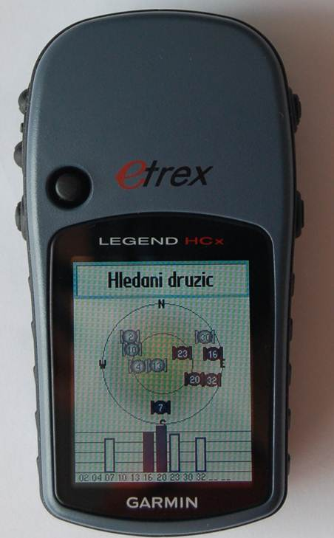
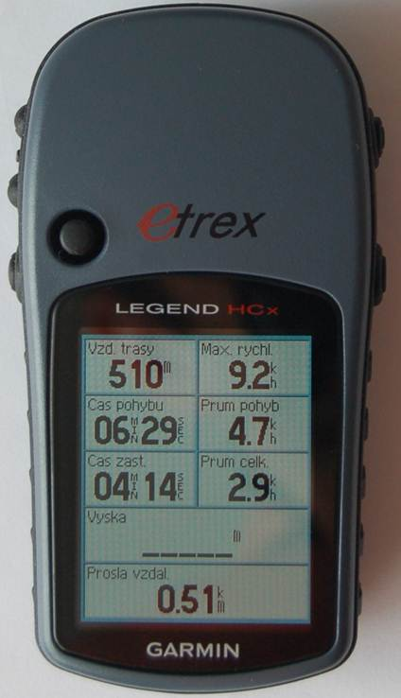
GARMIN LEGEND HCx

Slide 13
Uživatelské minimum pro portál KOLUMBUS

Slide 15
Přihlášení do redakčního systému
Pro práci s internetovými stránkami je nutné se přihlásit do administrace redakčního systému.
Uživatel se do administrace dostane přes adresu www.projekt-kolumbus.cz.
V pravém horním rohu je znázorněna položka „PŘIHLÁSIT“.
Přihlášení lze rovněž provést přes adresu: http://www.projekt-kolumbus.cz/admin

Slide 16
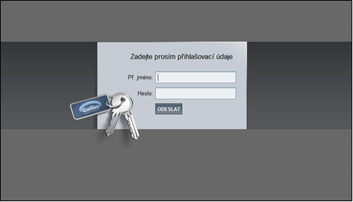

Slide 17
Práce s mapovými podklady
Body /poklady/ zanesené do mapy si můžete prohlédnout na hlavní stránce přes odkaz „MAPOVÉ PODKLADY“ v levém sloupci hlavní stránky.
V tu chvíli se uprostřed objeví okno s interaktivní turistickou mapou. Kliknutím na ni se rozbalí nové okno s funkční mapou. Při výběru zvolené lokality se zobrazí zanesené body.

Slide 18
Vytvoření nového bodu
Pro vytvoření nového bodu je třeba se přihlásit do administrace. V horní liště se budeme pohybovat v prostředí „ADMINISTRACE OBSAHU“
V levém sloupci vybereme „MAPOVÉ PODKLADY“. Klikneme na položku „VLOŽIT NOVÝ BOD ZÁJMU“.

Slide 19
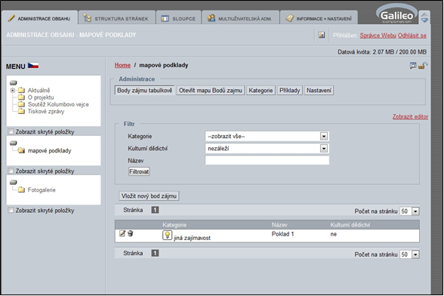
Vložení nového bodu zájmu

Slide 20
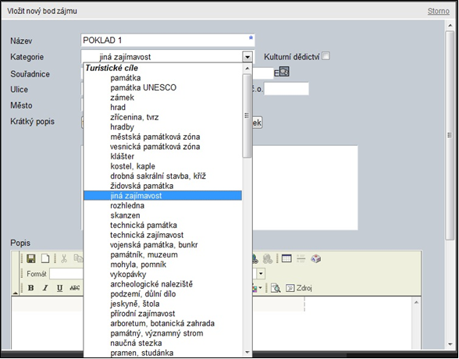

Slide 21
Nalezení bodu na mapě

Slide 22
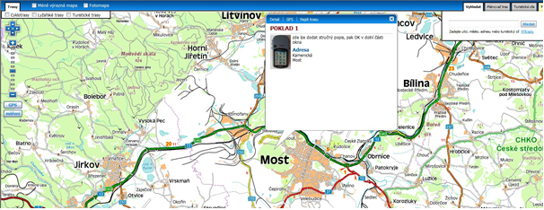
Práce s mapovými podklady

Slide 23
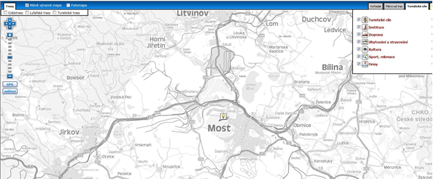
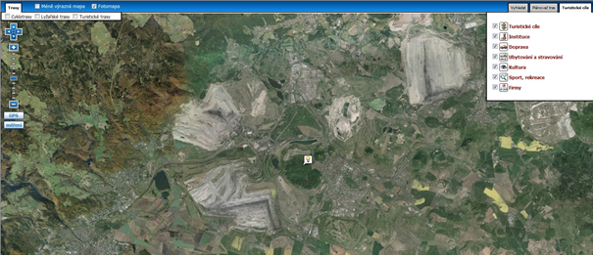

Slide 24
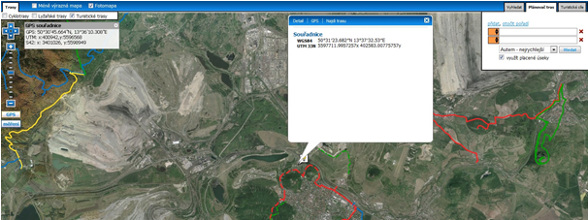
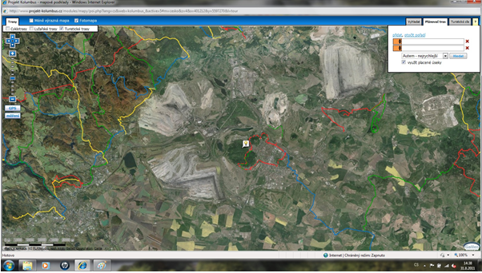

Slide 25
Měření vzdálenosti bodů

Slide 26
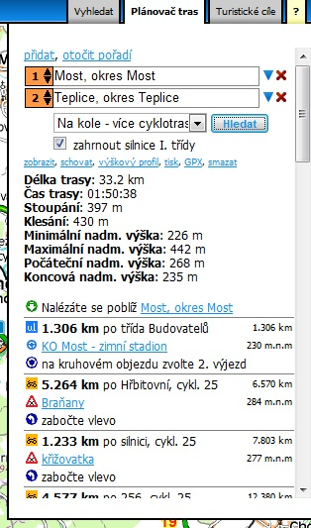
Plánovač tras
V mapových podkladech zadejte body –odkud – kam a „HLEDAT“
Ve znázorněné trase zvolte výškový profil

Slide 27
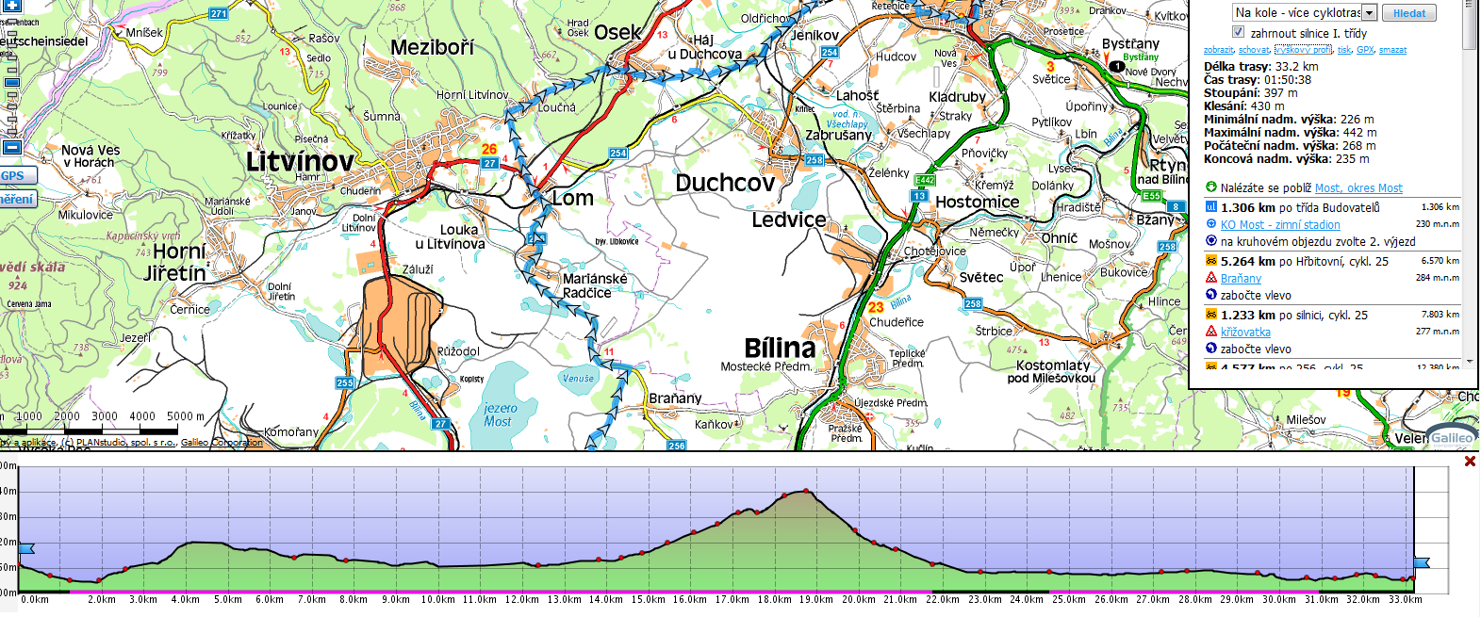

Slide 28
Vložení novinky
O nově vytvořeném bodu informujte další návštěvníky portálu přes modul „NOVINKY“.
V administraci redakčního systému najděte administraci obsahu. Kliknutím na „NOVINKY“ a dále na „VLOŽENÍ NOVÉ ZPRÁVY“ vložíte informaci o bodech, které jste do portálu zanesli.

Slide 29
Vložení novinky

